Slide 1
总目录
1.程序框架
2.显示系统
2.1 数据结构抽象
2.2 Framebuffer编程
2.3 显示管理
2.4 单元测试
4.文字系统
4.1 数据结构抽象
4.2 实现Freetype代码
4.3 文字管理
4.4 单元测试_编程
4.5 单元测试_上机
7.业务系统
7.1 流程及代码框架
7.2 处理配置文件
7.3 生成界面
7.4 处理输入事件
7.5 综合测试
8.改进
8.1 按钮文字
8.2 接口函数名优化
8.3 支持配置文件的command
3.输入系统
3.1 数据结构抽象
3.2 触摸屏编程
3.3 触摸屏单元测试
3.4 网络输入编程
3.5 网络输入单元测试
3.6 输入管理_先写框架
3.7 输入管理_环形缓冲区
3.8 输入管理单元测试
5.UI系统
5.1 按钮数据结构抽象
5.2 编写按钮
5.3 按钮单元测试
6.页面系统
6.1 数据结构抽象
6.2 编写页面管理器
6.3 单元测试

Slide 2
本节对应资料
(1)源码：
GIT下载后：
01_all_series_quickstart\
06_实战项目\
01_电子产品量产工具\
source\
02_视频配套源码\
29_improve_button_text
(2)图片及文档：
GIT下载后：
01_all_series_quickstart\
06_实战项目\
01_电子产品量产工具\
doc_pic\
08_改进\

Slide 3
软件总框架

Slide 4
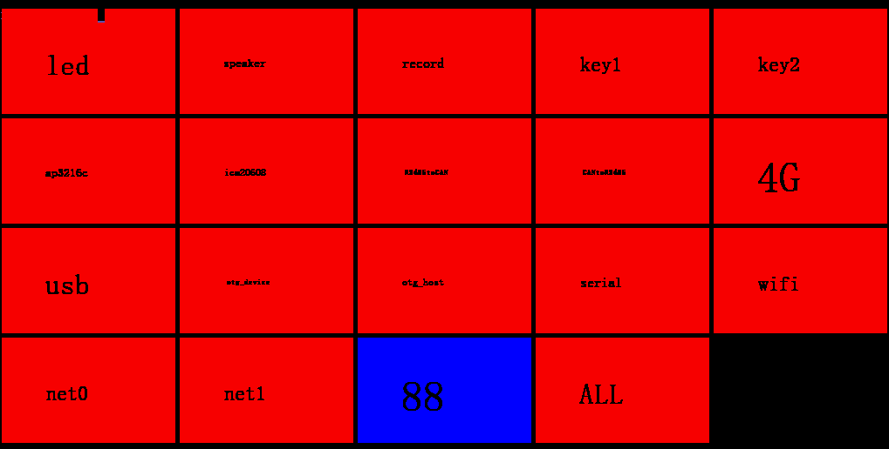
改进：按钮文字
1.按钮文字大小不一，没有严格居中，太小看不清

Slide 5
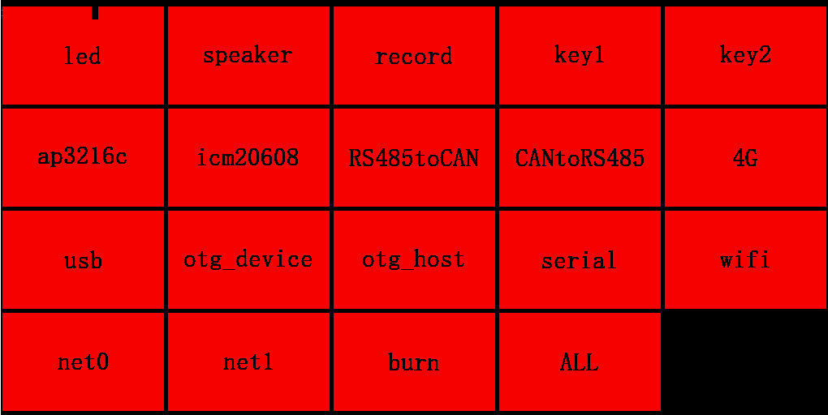
改进：按钮文字
2.根据配置文件的各项确定最长的名字，确定字符大小：每个按钮中文字大小都一样
3.修改disp_manager.c中的DrawTextInRegionCentral

